Slide 1


Криптосистема proxy re-encryption на базе блокчейн для безопасной передачи конфиденциальных данных в финансовом секторе
Выполнил: Корнилов М. А., БПМ-20-2
Научный руководитель: к.т.н., доцент Тарханов И. А.
14.05.2024

Slide 2
Актуальность
важность безопасной передачи конфиденциальных данных;
рост количества кибератак в финансовом секторе;
упрощение управления ключами пользователей;
повышение требований к производительности, масштабируемости и гибкости управления доступом в системах передачи конфиденциальных данных;
рост популярности децентрализованных систем на блокчейне.

Slide 3
Содержательная постановка задачи
Цель работы - разработка прототипа схемы прокси решифрования(PRE) с использованием смарт-контрактов, для безопасной передачи конфиденциальных данных и сравнение её защищенности и производительности со схемой ассиметричного шифрования RSA.
Задачи:
создание алгоритма двустороннего ассиметричного прокси решифрования на python;
разработка смарт-контракта на solidity;
объединение прокси решифрования и смарт-контракта в единую криптосистему;
генерация центром сертификации приватных ключей участников сети на основе эллиптических кривых;
проверка работоспособности системы;
оценка защищенности PRE и RSA, сравнение результатов;
тесты производительности разработанной схемы.

Slide 4
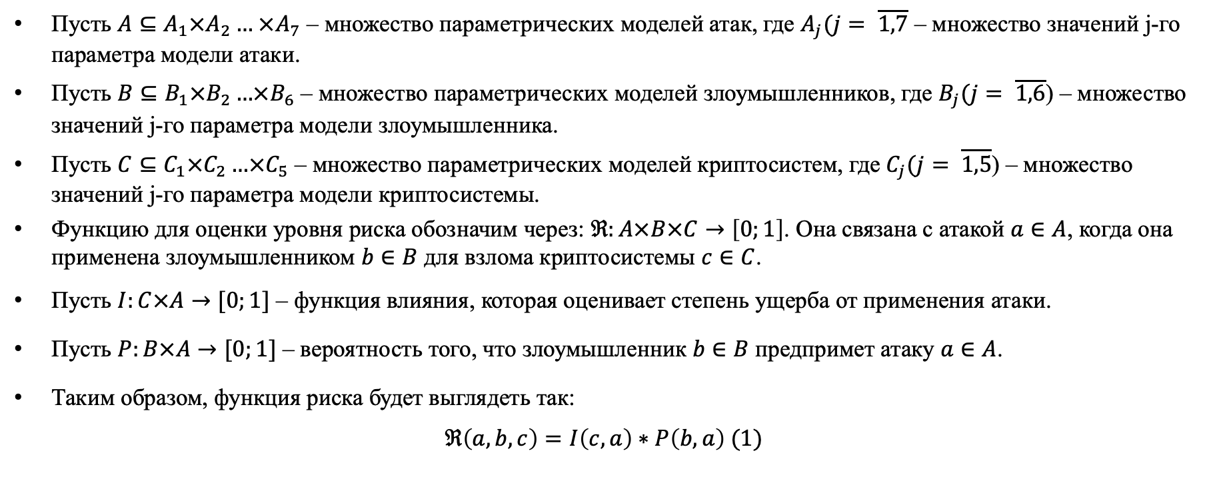
Математическая постановка задачи оценки защищенности
Пусть $A⊆A_{1}×A_{2}… ×A_{7}$ – множество параметрических моделей атак, где $A_{j}(j= \overline{1,7}$ – множество значений j-го параметра модели атаки.
Пусть $B⊆B_{1}×B_{2}…×B_{6}$ – множество параметрических моделей злоумышленников, где $B_{j}(j= \overline{1,6}$) – множество значений j-го параметра модели злоумышленника.
Пусть $C⊆C_{1}×C_{2}…×C_{5}$ – множество параметрических моделей криптосистем, где $C_{j}(j= \overline{1,5}$) – множество значений j-го параметра модели криптосистемы.
Функцию для оценки уровня риска обозначим через: $ℜ:A×B×C→\left[0;1\right]$. Она связана с атакой $a∈A$, когда она применена злоумышленником $b∈B$ для взлома криптосистемы $c∈C$.
Пусть $I:C×A→[0;1]$ – функция влияния, которая оценивает степень ущерба от применения атаки.
Пусть $P:B×A→[0;1]$ – вероятность того, что злоумышленник $b∈B$ предпримет атаку $a∈A$.
Таким образом, функция риска будет выглядеть так:
$$\begin{aligned}ℜ\left(a,b,c\right)=I\left(c, a\right)∗P\left(b, a\right) (1)\end{aligned}$$

Slide 5
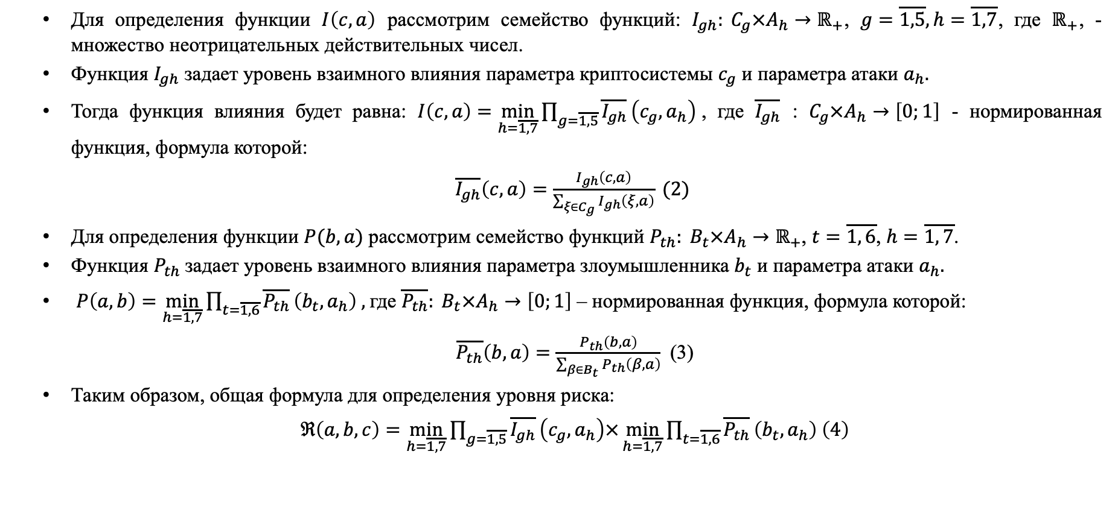
Математическая постановка задачи оценки защищенности
Для определения функции $I\left(c, a\right)$ рассмотрим семейство функций: $I_{gh}: C_{g}×A_{h}→ℝ_{+}$, $g=\overline{1,5}, h=\overline{1,7}$, где $ℝ_{+}$, - множество неотрицательных действительных чисел.
Функция $I_{gh}$ задает уровень взаимного влияния параметра криптосистемы $c_{g}$ и параметра атаки $a_{h}.$
Тогда функция влияния будет равна: $I\left(c,a\right)=\min_{h=\overline{1, 7}}{\prod_{g=\overline{1, 5}}{\overline{I_{gh}}}}\left(c_{g}, a_{h}\right)$, где $\overline{I_{gh}}$ : $C_{g}×A_{h}→\left[0;1\right]$ - нормированная функция, формула которой:
$\overline{I_{gh}}\left(c,a\right)=\frac{I_{gh}\left(c,a\right)}{\sum_{ξ∈C_{g}}{I_{gh}\left(ξ, a\right)}} (2)$
Для определения функции $P(b, a)$ рассмотрим семейство функций $P_{th}: B_{t}×A_{h}→ℝ_{+}$, $t=\overline{1, 6}$, $h=\overline{1, 7}$.
Функция $P_{th}$задает уровень взаимного влияния параметра злоумышленника $b_{t}$ и параметра атаки $a_{h}.$
$P\left(a,b\right)=\min_{h=\overline{1, 7}}{\prod_{t=\overline{1, 6}}{\overline{P_{th}}}}\left(b_{t}, a_{h}\right) ,$где $\overline{P_{th}}: B_{t}×A_{h}→\left[0;1\right]$ – нормированная функция, формула которой:
$\overline{P_{th}}\left(b,a\right)=\frac{P_{th}\left(b,a\right)}{\sum_{β∈B_{t}}{P_{th}\left(β, a\right)}}$ (3)
Таким образом, общая формула для определения уровня риска:
$\begin{aligned}ℜ\left(a,b,c\right)=\min_{h=\overline{1, 7}}{\prod_{g=\overline{1, 5}}{\overline{I_{gh}}}}\left(c_{g}, a_{h}\right)×\min_{h=\overline{1, 7}}{\prod_{t=\overline{1, 6}}{\overline{P_{th}}}}\left(b_{t}, a_{h}\right) \#\left(4\right)\end{aligned}$

Slide 6
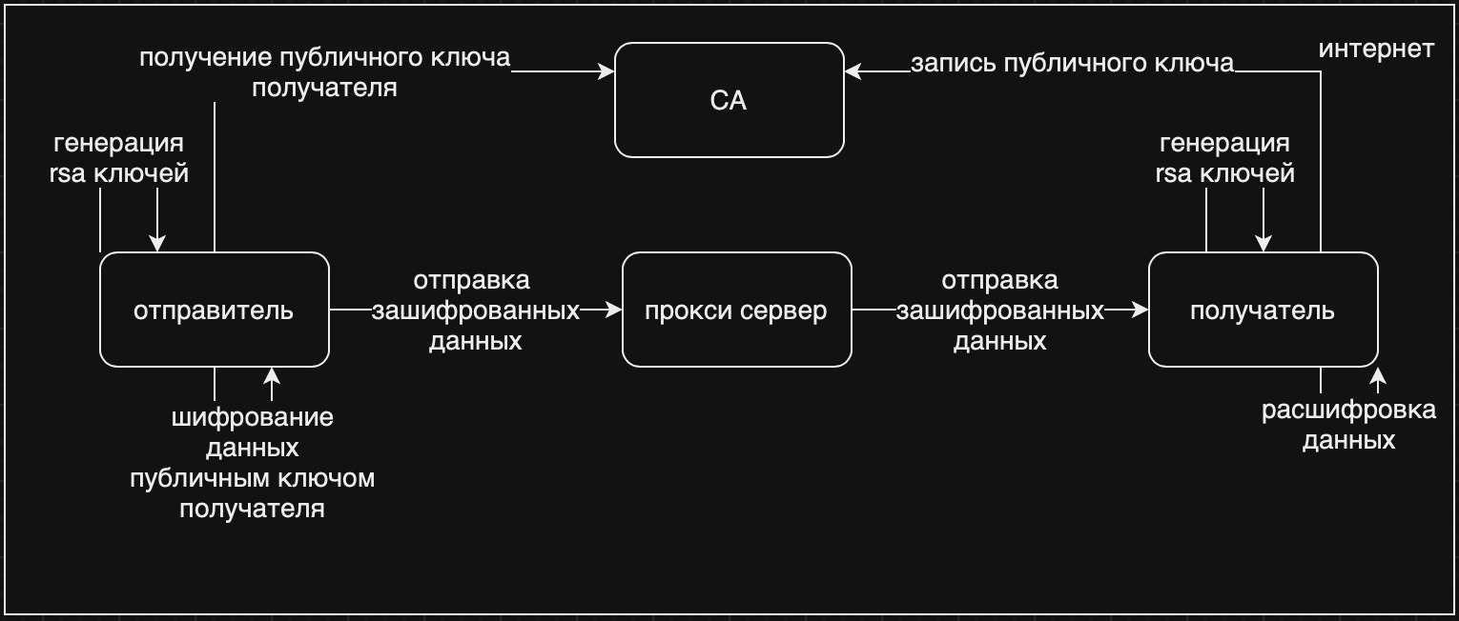
Архитектура схемы RSA

Slide 7
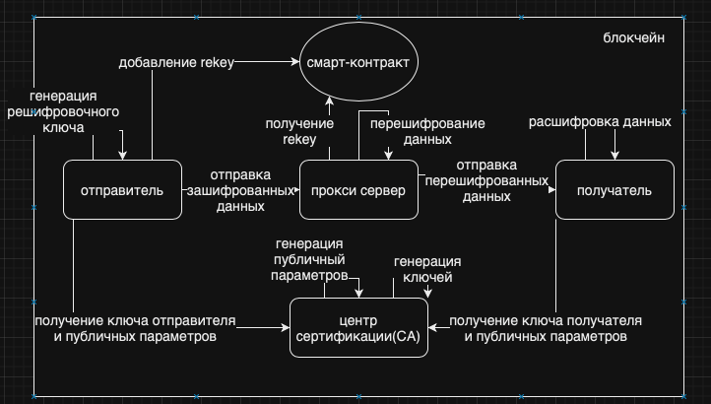
Архитектура схемы PRE

Slide 8





Используемые технологии
Ganache.
Remix.
Solidity.
Python и библиотеки.
Yandex Cloud.

Slide 9
Тестирование производительности схемы
Для сравнения производительности PRE и классической криптосистемы с использованием RSA шифрования, было проведено по 1000 запусков программ. Значения в ячейках в секундах и округлены до 4 знаков после запятой.
Среднее время выполнения операций для криптосистем:
для RSA: 0.0997 сек. (99 мс)
для PRE: 0.1112 сек. (111 мс)
PRE криптосистема медленнее на 11.5% чем классическая криптосистема.
 | генерация ключей | шифрование данных | решифрование данных | расшифрование данных | смарт-контракт
RSA | 0.0989 | 0.0003 | - | 0.0005 | -
PRE | 0.0083 | 0.0113 | 0.0185 | 0.0094 | 0.0637

Slide 10
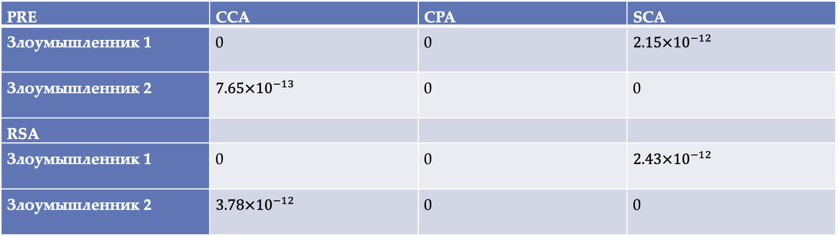
Сравнение результатов оценки защищенности
PRE | CCA | CPA | SCA
Злоумышленник 1 | 0 | 0 | $2.15×{10}^{−12}$
Злоумышленник 2 | $7.65×{10}^{−13}$ | 0 | 0
RSA
Злоумышленник 1 | 0 | 0 | $2.43×{10}^{−12}$
Злоумышленник 2 | $3.78×{10}^{−12}$ | 0 | 0
RSA, как и PRE полностью устойчивы с CPA атаке. В случае CCA атаки, PRE приблизительно в 5 раз более защищена и в 1.13 раза более защищена чем классическая криптосистема от SCA.

Slide 11
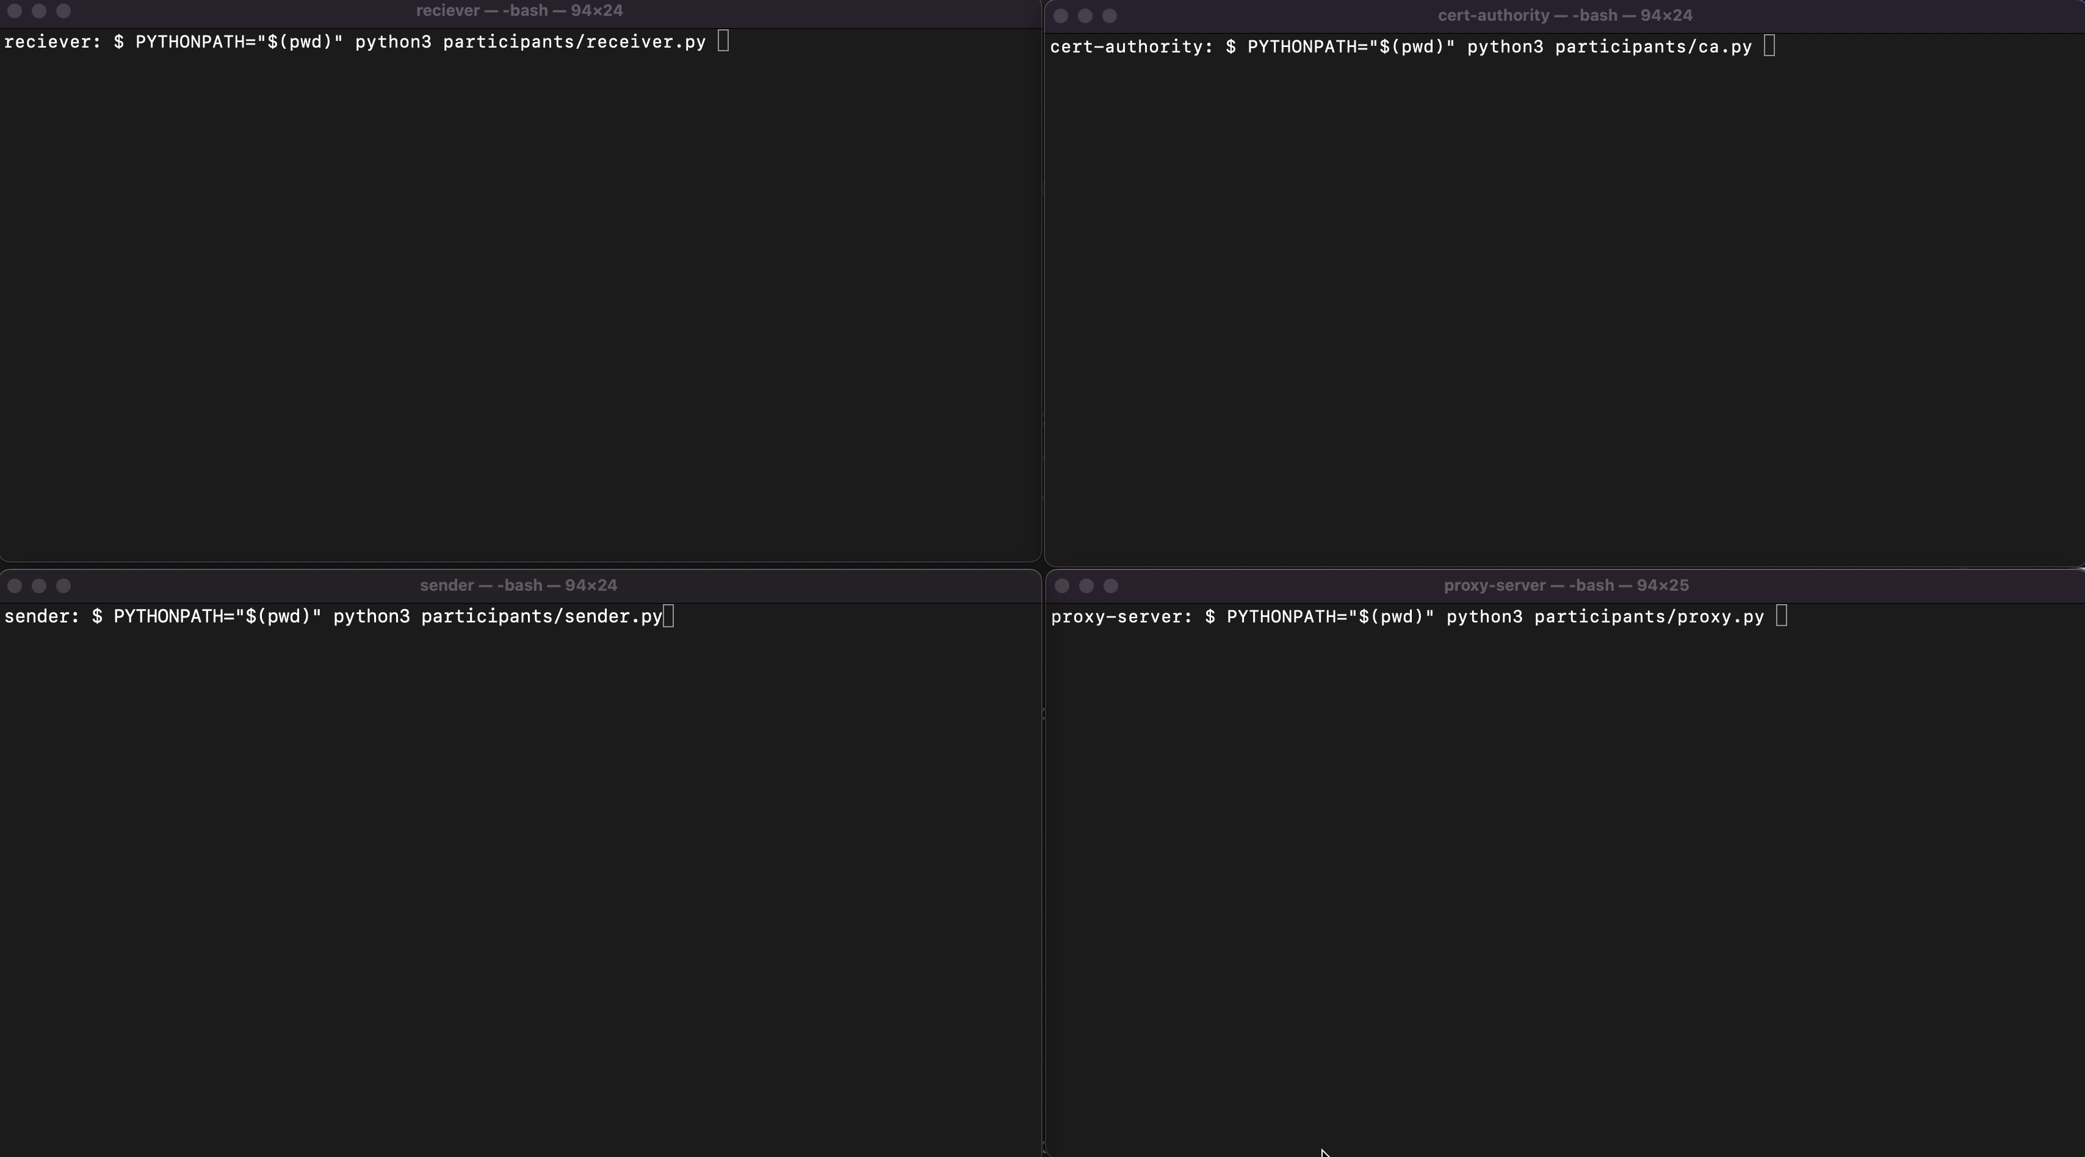
Пример работы ПО

Slide 12
Результаты
Цель работы и все задачи выполнены. Получены следующие результаты:
проведен анализ существующих PRE схем и выбрана двусторонняя ассиметричная PRE схема для работы с блокчейн;
сформулировано алгоритмическое описание PRE схемы и математическая модель метода оценка защищённости для сравнения PRE и RSA;
разработан прототип системы, который реализует схему прокси решифрования и интегрирован с смарт контрактом;
проведено тестирование производительности прототипа, схема прокси решифрования сравнима с классическими криптосистемами;
проведена оценка защищённости PRE и RSA и проведено сравнение криптосистем;
тезисы опубликованы в сборнике “79-e Дни Науки «МИСИС»”.

Slide 13
Оценка защищенности схемы PRE
Подбор коэффициентов осуществлялся экспертом по информационной безопасности из ФИЦ ИУ РАН.
На таблице представлено взаимное влияние параметров криптосистемы на параметры атак (CCA; CPA; SCA).
RSA | A1 | A2 | A3 | A4 | A5 | A6 | A7
C1 | 0.5;0;1 | 0.25;0.5;1 | 1;0.5;0.5 | 0.5;0.5;0.5 | 0.7;0.7;0.5 | 0.5;0.5;0.5 | 0.7;0.3;0.7
C2 | 0.25;0;1 | 0.12;0.25;1 | 1;0.25;0.4 | 0.4;0.4;0.4 | 0.35;0.35;0.4 | 0.25;0.25;0.4 | 0.5;0.25;0.5
C3 | 0.125;0;1 | 0.01;0.1;0.05 | 1;0.01;0.01 | 0.1;0.1;0.1 | 0.1;0.1;0.05 | 0.01;0.01;0.01 | 0.1;0.01;0.1
C4 | 0.3;0;1 | 0.25;0.5;1 | 1;0.5;0.5 | 0.25;0.25;0.25 | 0.7;0.7;1 | 0.5;0.5;0.5 | 0.3;0.1;0.3
C5 | 0.15;0;1 | 0.1;0.1;1 | 1;0.1;0.1 | 0.15;0.15;0.15 | 0.3;0.3;0.1 | 0.2;0.2;0.1 | 0.1;0.01;0.1
PRE
C1 | 0.25;0;1 | 0.01;0.25;1 | 1;0.25;0.1 | 0.5;0.5;0.5 | 0.35;0.35;0.3 | 0.25;0.25;0.25 | 0.3;0.1;0.3
C2 | 0.125;0;1 | 0.05;0.125;1 | 1;0.125;0.125 | 0.2;0.2;0.2 | 0.35;0.35;0.15 | 0.25;0.25;0.25 | 0.2;0.125;0.2
C3 | 0.125;0;1 | 0.01;0.1;0.05 | 1;0.01;0.01 | 0.1;0.1;0.1 | 0.1;0.1;0.05 | 0.01;0.01;0.01 | 0.1;0.01;0.1
C4 | 0.3;0;1 | 0.25;0.5;1 | 1;0.5;0.5 | 0.25;0.25;0.25 | 0.7;0.7;1 | 0.5;0.5;0.5 | 0.3;0.1;0.3
C5 | 0.15;0;1 | 0.1;0.1;1 | 1;0.1;0.1 | 0.15;0.15;0.15 | 0.3;0.3;0.1 | 0.2;0.2;0.1 | 0.1;0.01;0.1

Slide 14
Оценка защищенности схемы PRE
Вероятность применения злоумышленником с параметром B применение атаки с параметром A.
CPA | A1 | A2 | A3 | A4 | A5 | A6 | A7
B1 | 0.5;1 | 1.2;1 | 1.2;1 | 1;1 | 1;1 | 0.7;0.2 | 0.9;1
B2 | 0.2;0.7 | 0;1 | 0.2;0.5 | 1;1 | 1.2;0.9 | 1;0.8 | 0.1;0.3
B3 | 1.5;0 | 1.5;0 | 1.5;0 | 1;1 | 1.5;0 | 1.5;0 | 1;1
B4 | 1;0.8 | 1.5;1 | 0.8;1 | 1;1 | 1;1.5 | 1;0.8 | 1.5;0.7
B5 | 1.2;0 | 1.5;0 | 1;1 | 1;1 | 1.5;0 | 1.5;0 | 1;0
B6 | 1.2;1 | 1.5;0.8 | 1;1 | 1;1 | 1.5;1 | 1.5;0 | 1.5;1
CCA | A1 | A2 | A3 | A4 | A5 | A6 | A7
B1 | 1;1.2 | 1;1 | 1;0.5 | 1;1 | 1.2;1 | 1;0.5 | 1;1
B2 | 0.1;0.5 | 1.5;1 | 0.1;0.5 | 1;1 | 1;0.3 | 1;0.4 | 0.1;0.3
B3 | 0;1.5 | 0;1.5 | 0;1.5 | 0;1.5 | 0;1.5 | 0;1.5 | 0;1.5
B4 | 1;0.8 | 1.5;1 | 0.8;1 | 1;1 | 1;1.5 | 1;0.8 | 1.5;0.7
B5 | 0;1 | 0;1 | 0;1 | 0;1 | 0;1 | 0;1 | 0;1
B6 | 1.2;1 | 1.5;0.5 | 1;1 | 1;1 | 1.2;1 | 1.2;1 | 1.2;1
SCA | A1 | A2 | A3 | A4 | A5 | A6 | A7
B1 | 1.2;1 | 1.5;1 | 1.5;1 | 1;1 | 1;1.5 | 1;1 | 1.5;1
B2 | 0.4;0.9 | 1;1 | 0.2;0.5 | 1;1 | 1.2;0.9 | 1;0.8 | 0.1;0.3
B3 | 1.5;0 | 1.5;0 | 1.5;0 | 1;1 | 1.5;0 | 1.5;0 | 1;1
B4 | 1;0.8 | 1.5;1 | 0.8;1 | 1;1 | 1;1.5 | 1;0.8 | 1.5;0.7
B5 | 1.1;0 | 1.2;0 | 1;1 | 1;1 | 1.2;0 | 1.2;0 | 1;0
B6 | 1.1;1 | 1.2;0.8 | 1;1 | 1;1 | 1.2;1 | 1.1;0 | 1.2;1

